Slide 1
国際金融都市OSAKA戦略 アクションプラン進捗状況中間まとめ（案）
資料３
2025年３月26日
国際金融都市OSAKA 推進委員会 総会

Slide 2
目次
１．進捗点検のまとめ
進捗点検のまとめ
進捗点検のまとめ（データ集）
課題・第一期活動期の仕上げに向けた取組案
2. 士業コンソーシアム
3. 大阪金融経済教育推進ネットワーク
4. 「金融・資産運用特区」概要
5． アクションプランの進捗状況
6． 戦略目標の進捗状況
7． これまでの主な成果
8． 2025年度の取組みと次期戦略改訂に向けて
次期戦略改訂に向けて
大阪・関西万博とシナジーを生む国際金融都市に関する大阪府市の取組み
地域経済エコシステムの概念図
9. アドバイザー・金融関係者等の意見
・・・・・・・・・ ３
・・・・・・・・・ ４
・・・・・・・・・ ５
・・・・・・・・・ ６
・・・・・・・・・ ７
・・・・・・・・・ ８
・・・・・・・・・ １０
・・・・・・・・・ １５
・・・・・・・・・ １７
・・・・・・・・・ １８
・・・・・・・・・ １９
・・・・・・・・・ ２０
・・・・・・・・・ ２１

Slide 3
1. 進捗点検のまとめ
2022年３月に「国際金融都市OSAKA戦略」を策定。行政、経済界、民間企業、大学等がアクションプランに掲げた取組みを推進している。
金融系外国企業等の誘致や、金融・資産運用特区の認定、堂島取引所での米指数先物取引の開始など、国際金融都市の土台づくりは着実に進んでいる。一方、官民が連携した金融面からの産業育成や、金融リテラシー向上に繋がる取組み、高度人材の育成等さらなる進捗が必要な取組みもある。
Ⅰ 進捗している取組み
Ⅱ やや進捗している取組み
A魅力的なまちづくりに向けた金融面からの推進 社会実験・実装プロジェクトの支援や国内外へのＰＲが行われているが、成長が見込め るプロジェクトの絞り込み、リソースの集中など、支援の方法についての検討や、官民が
連携した金融面からの産業育成が必要。
Bスタートアップおよび地域活性化のための多様な資金調達の促進 イベント等でのプロモーションなどVCとスタートアップ（SU）とのビジネス機会の創出、
国際金融ワンストップサポートセンター大阪の運営、補助金制度・地方税軽減制度など
のインセンティブにより、24社 （目標:’25年度まで30社）の進出が実現。海外からの
一次進出促進に向け、リーガル面での支援体制の強化が必要。
C国内の金融市場の活性化 推進委員会委員等による金融リテラシー向上に向けた取組が一定進んでいる。
今後さらに、教育部局を巻き込みながらの周知等、金融経済教育を広く普及させる
ための仕組みづくりや、働く世代を対象とした職域向け金融教育が必要。
Dエッジの効いた先駆的な金融商品・市場の形成
貴金属市場開設・米指数先物取引の開始等、エッジの効いた取組が生まれている。
今後、新たに創設された市場や金融商品等の取引の活性化が必要。
E情報発信・プロモーション LinkedinなどのＳＮＳ等やアンバサダーの活用により情報発信力を強化。金融系外国
企業等の一次進出を図るため、海外所在の企業に対するさらなる情報発信が必要。
Aレジリエンス向上の観点による拠点機能の強化 各金融機関において、大阪・関西へのBCP・デュアルオペレーション拠点設置が一定
進んでいるが、大阪・関西での人材確保が困難となっている。今後、さらなる拠点設置
促進と拠点における体制づくりの進展に向けた取組が必要。
Bサステナブルファイナンス先進都市に向けた取組み
府市によるグリーンボンド発行や、金融機関各社によるサステナビリティ・リンク・ローン
などの商品提供は一定行われているが、個人や資金需要側のニーズが充分に喚起
されていない。
C金融サービスに関する規制の見直しに向けた働きかけ
「金融・資産運用特区」の対象地域に認定され、グローバルスタンダードに合わせた
規制緩和等の提案項目（23項目）のうち13項目が認められた。一方、大阪独自の
提案が認められず、都市の個性が発揮できていない。
D金融分野における高度人材の育成 大学における金融・経済教育講座が増加しているが、学生側の教育ニーズと企業側が
求める人材ニーズとのミスマッチが起きていないか把握できていない。
E外国人にとっても魅力的な生活環境の整備
将来的に、インターナショナルスクールのニーズが高まることが予想されるが、学校設置
に係る許認可などに課題があり、円滑な手続きの協力など、環境整備をさらに進めて
行くことが必要。

Slide 4
1． 進捗点検のまとめ（データ集）
Ⅰ－B
Ⅰ－B
進出企業数
進出企業の
大阪での従業員数
Ⅱ－A
Ⅱ－B
デュアルオペレーション実施件数
サステナビリティ・リンク・ローン発行額
２4社
約110人
東京
約31,775億円
東京
約22,978億円
13社
検討中 ２件
実施予定 １件
実施済 1２件
約60人
検討中 ５件
実施済 10件
大阪
約6,240億円
大阪
約7,168億円
2023
(3/31時点)
2024
（3月時点）
2023
(3/31時点)
2024
（12月時点）
※大阪府進出企業19社からヒアリング
2023
(4月～10月)
2024
（４月～10月）
Ⅰ－B
Ⅰ－D
202２
2024
大阪府市主催のイベント
での個別商談件数
米指数先物取引量
（１日平均）
※国際金融都市OSAKA推進委員である銀行・証券
・保険会社・取引所１５社に調査（在阪企業除く）
※各発行体のHP等の公開情報より大阪府作成 （2024年12月時点）
Ⅱ－B
Ⅱ－E
297件
約370枚
取引先企業の脱炭素化に向けた
支援ニーズ
海外勤務先における
子どもの進学先の希望
159件
その他
取引先の支援ニーズは現時点で強くなく、将来も拡がらない
わからない
4.5%
約８枚
取引先の支援ニーズは既に強く、将来的には一段と広がる
2023
2024
202４．８
2025.2
Ⅰ－D
※枚：取引単位。1枚あたり50俵（3トン）
大阪デジタルエクスチェンジ
（ODX）でのセキュリティ
トークン取引高（1日平均）
※堂島取引所HPの公開情報より大阪府作成
現地の学校
30.6％
Ⅰ－E
大阪府・市
登壇イベント件数
取引先の支援ニーズは既に強く、将来的にも現状同様の状態が続く
取引先の支援ニーズは現時点で強くないが、将来的には拡がる
約1３３万円
36件
インターナショナルスクール
64.9％
約44万円
２１件
※出典：（一社）大阪銀行協会『大阪府内企業の脱炭素化に向けた
当地金融機関の取り組み状況ーアンケート調査結果ー』
※出典：大阪府・大阪市『高度外国人材のインターナショナルスクールに
係るニーズ調査』
2023
(20２３年12月
～20２４年３月)
2024
（２０２４年４月～2025年２月）
2023
2024
4
※ODXHPより大阪府作成

Slide 5
1． 進捗点検のまとめ（各取組みの課題、第一期活動期の仕上げに向けた取組案）
取組み内容 | 課題 | 第一期活動期の仕上げに向けた取組案
金融系外国企業等の誘致・ 国内外からの資金呼び込み | 企業の一次進出を図るため、リーガル面での支援体制の強化や海外企業への更なる情報発信が必要 | 士業によるサポート体制の整備【P6 士業コンソーシアム】 推進委員会委員が有するSU支援拠点等と連携した海外への情報発信 資金力のあるVCとSUとのマッチング強化 グラングリーン大阪と国際金融都市の取組みの連携 海外マスメディアなどを活用した海外企業に対する効果的な情報発信の実施
投資マインドの醸成・ 金融リテラシ―向上 | 金融経済教育を広く普及させるための仕組み作りが必要 | 学校と金融機関をつなぎ金融経済教育をさらに推進するネットワークの構築 【P7 金融経済教育推進ネットワーク】 府内の金融リテラシー向上率の把握手法の検討
エッジの効いた先駆的な 金融商品・市場の形成 | 新たに創設された市場や金融商品等の取引の活性化が 必要 | 新たに創設された市場や先駆的な金融商品の育成 （ニーズに沿った商品設計の改善、情報発信、大阪ならではの飛び抜けた コンセプトに即した商品開発等）
レジリエンス向上の観点 による拠点機能の強化 | 更なるBCP拠点等設置促進と拠点における人材確保に 向けた取組みが必要 | 大阪・関西での人材確保に向けた情報交換の場の提供 人材確保に向けた取組みの検討（都市魅力向上等）
脱炭素に向けた金融の取組み | サステナブル関連金融商品の個人や資金需要側のニーズ喚起が必要 | サステナブルファイナンスのニーズ把握 サステナブルファイナンス推進に向けた取組の検討
金融サービスに関する規制の見直しに向けた働きかけ | 大阪独自の特区提案が認められず、都市の個性が発揮 できていない | 「金融・資産運用特区」において、大阪の独自性の発揮に資する規制緩和などの具体的ニーズ把握と国への新規・継続提案【P8,9 「金融・資産運用特区」】
金融分野における 高度人材の育成 | 学生の教育ニーズと企業の人材ニーズとのミスマッチの有無の把握ができていない | 学生側の教育ニーズと企業側の求める人材ニーズの把握 大学、大学院や高等専門学校を活用した人材育成の検討 海外事例（民間による寄附講座や大学での授業等）を踏まえた取組の検討
外国人にとって魅力的な 生活環境の整備 | インターナショナルスクールニーズの高まりを踏まえた環境整備等が必要 | 大阪・関西に進出済の外国企業に対するインターナショナルスクールのニーズ調査の実施 インターナショナルスクールの進出に向けた環境整備 （用地情報の提供や設置に関する規制緩和の検討などスクールの立地に向けた協力）
I-B、E
I-C
I-D
II-A
II-B
II-C
II-D
II-E

Slide 6
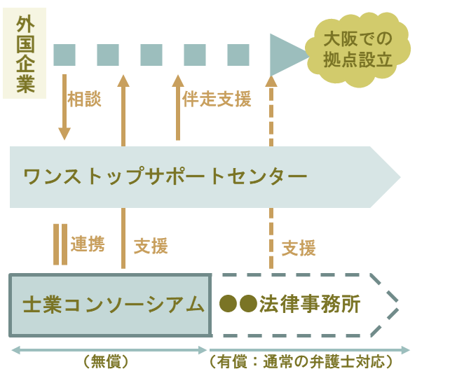
2. 士業コンソーシアム
◆設置の趣旨・目的
国際金融都市OSAKAの実現に向けて、士業の専門性を活かし、大阪府市の活動の補完的機能を果たす
◆具体的機能
・個別企業への支援（金融系外国企業等へのリーガル面での支援）
・「金融・資産運用特区」への支援（追加提案への協力、拠点開設サポートオフィスへの人材派遣への協力） など
＜個別企業への支援イメージ＞
◆組織形態・体制
・権利能力なき社団（任意団体）として設置
・大阪の取組に賛同いただける弁護士をメンバーにする
・各メンバーの得意分野に応じて、案件を割り振る
府市（ワンストップ）
◆その他
・発足時は弁護士のみで構成
・謝礼は原則なし。個別企業への支援については、本格的な支援案件になった段階で
通常の弁護士活動として相談料を徴収いただく。
⇒一般論的な「説明」部分は無償、個別論の「支援」に入ると案件として有償化、のイメージ
6

Slide 7
3. 大阪金融経済教育推進ネットワーク
◆現状・目的
〇国民の金融リテラシーの向上を目的として、昨年4月に国等により設立された金融経済教育推進機構（J-FLEC）は、年間75万人に対する
金融経済教育の提供を目標として掲げ、企業や学校等に講師を派遣する無料出張授業を中立・公正な立場で行っている。その中で、金融
経済教育を広く波及させるためには民間との連携も必要となるが、現状、各金融機関等は個別に学校等にアプローチし、授業を行っている。
〇こうした現状を踏まえ、J-FLECの出張授業を補完する形で、学校等と金融機関をつなぐネットワークを構築する。
◆具体的機能
〇金融経済教育を受けたい学校等への出張授業等の実施 ＜金融機関とのマッチング・コーディネート＞
・各学校等のニーズに応じた金融経済教育メニューの提供 ・各学校等のニーズに応じて、府市国際金融担当から、推進委員会委員等（事業連携協定先含む）
又は、JーFLECによる講師派遣
・各学校等からのアンケートをもとに効果検証
・金融経済教育メニューに対する教育関係者によるアドバイス
〈大阪金融経済教育推進ネットワーク〉
推進委員会委員等
【事業連携協定先含む】
対
象
講師派遣
メニュー
提供
◆体制
府市国際金融都市
担当【事務局】
HP周知
メンバー | 役割
大阪府市国際金融都市担当（事務局） | 〇金融経済教育を受けたい学校等からの窓口、金融機関とのマッチング 〇金融経済教育メニューの提供に係るコーディネート など
国際金融都市OSAKA推進委員会委員等(事業連携協定先含む)の金融経済教育プログラム提供企業 | 〇金融経済教育メニューの提供 〇金融経済教育を行う講師の派遣（無料）
大阪府教育庁 | 〇金融経済教育メニューに対するアドバイス、学校への周知
依頼・相談
メニュー
周知依頼
学校
職域
子育て世代
府教育庁
学校へ周知
※事務局からJ-FLECの講師派遣も周知
※市町村教育委員会とも今後連携
※ネットワーク構築にあたっては、府内金融リテラシー向上に向けた協議の場として、「実務担当者会議」を設置
7

Slide 8
4. 「金融・資産運用特区」概要
特区実現パッケージ（2024年6月４日発表）
１． 目 的
◆ 魅力的なビジネス・生活環境を整備し、金融・資産運用業を特定地域へ集積
◆ 国内外の投資資金を呼び込みながら、地域の産業・企業が発展しやすい環境整備
２． 対象地域
① 北海道・札幌市：GX金融・資産運用特区 ② 東京都：アジアのイノベーション・金融ハブ東京
③ 大阪府・大阪市：未来社会の実現に向けたチャレンジ特区 ④ 福岡県・福岡市：スタートアップ金融・資産運用特区
３．国の主な取組みについて ＊府市提案のものを抜粋
＊［Ⅳ－2］英語での金融商品の勧誘の要件緩和、［Ⅳ－3］国立大学教員の兼業要件の緩和については、既に措置済み
提案項目
２３件
／
実現項目
１３件
全国措置
9件
(措置済含む）
地域限定
4件
8

Slide 9
4. 「金融・資産運用特区」の進捗状況と今後の方向性
4． 認められた提案項目の具現化に向けた主な進捗状況（進捗のある項目のみ）
ⅰ．国内外の金融・資産運用業者の集積
〇資産運用業に対する金融行政の英語化の拡充
・国際金融ワンストップサポートセンター大阪内に拠点開設サポートオフィスの大阪バーチャルオフィスを2025年４月に設置
・兜町にある同オフィスへの大阪から人材（弁護士）派遣
〇行政手続きの英語化（開業手続き）＊英語による申請手続き
・法務省（会社設立関係）：2025年2月26日より運用開始
・厚生労働省（各種保険関係）：2024年10月22日より運用開始
〇スタートアップへ投資する外国人投資家向け在留資格の創設
・必要な措置を講ずるため出入国在留管理庁において制度内容を検討中
〇外国人銀行口座開設支援
・国際金融ワンストップサポートセンター大阪と銀行が連携することで、外国人の銀行口座開設の手続きが迅速化・円滑化するための外国人
銀行口座開設支援ネットワークを2025年4月までに構築予定
ⅱ．金融・資産運用業者等による地域の成長産業の育成支援
〇公立大学によるスタートアップの投資環境の整備
・公立大学法人が大学発スタートアップを支援するファンドへの出資が可能となるように地方分権一括法改正案を2025年通常国会に提出予定
ⅲ．成長産業（ＧＸ・スタートアップ）自体の振興・育成
〇高度人材ポイント制の特別加算の対象となる自治体支援措置の明確化
・金融系外国企業等進出補助金や地方税の軽減制度が対象となる金融系外国企業等で働こうとする外国人に対してポイント特別加算の対象と
なるよう調整中な具現化内容
５． 今後の方向性
グローバルスタンダードに合わせた規制緩和等を実現し、海外からの企業を取り込むとともに国内外の資産運用業者やフィンテック企業等を呼び込む。
α
【認められなかった主な提案項目】
【新規提案】
今回認められなかった提案項目（税制措置も含む）については、提案内容の精査や具体的なニーズの掘り起こしなどによって、
国に対して、引き続き協議を求めていくとともに、新たな規制
緩和等の提案も継続的に行っていく。
提案内容
「特定活動（33号）」の要件緩和
金融ライセンスに係る実証実験
金融ライセンスの届出の簡素化
個人の適格投資家の要件緩和
銀行保有不動産の賃貸者要件緩和
税制措置
７件
9

Slide 10
5. アクションプランの進捗状況
アジア・世界の活力を呼び込み「金融をテコに発展するグローバル都市」
（１）魅力的なまちづくりに向けた金融面からの推進
（２）スタートアップおよび地域活性化のための多様な資金調達の促進
①万博を契機とした社会実験・実装プロジェクトへ国内外から資金が流入する 仕組みづくり
・空飛ぶクルマやカーボンニュートラル等に係る補助金の交付
…空飛ぶクルマ都市型ビジネス創造都市推進事業補助金（府’22.6～）
（交付決定件数・金額: ’22年度 8件・30百万円、‘23年度 9件・約39百万円、
‘24年度 10件・約102百万円）
空飛ぶクルマ社会実装促進事業補助金（市’23.6～）
（交付決定件数・金額: ‘23年度 8件・約26百万円、’24年度 7件・40百万円）
カーボンニュートラル技術開発・実証事業補助金（府・三菱UFJ銀行）（’23.3～）
（交付決定件数・金額: ‘22年度 8件・約466百万円、’23年度 13件・800百万円、
‘24年度12件、780百万円）
・万博に係る実証実験に関する国内外への情報発信（府市・日本政策投資銀行・民間多数）
②万博後もみすえた地域の発展につながるデジタル地域通貨・デジタルIDの
発行・浸透
・万博会場内のキャッシュレス決済の運営に向けたコンソーシアムの組成
（’22.9 SBIﾎｰﾙﾃﾞｨﾝｸﾞｽ、三井住友銀行、三菱UFJ銀行、りそな銀行）
…「ミャクペ！」のサービス開始（’24.7～）
①金融系企業・フィンテック企業誘致に向けた取組み
・知事・市長による海外トッププロモーション（英国、米国、豪州、ﾄﾞｲﾂ、中国）
・国内金融イベントでの知事の講演等(’24.4ｽﾀｰﾄｱｯﾌﾟ関西、’24.8WebX、’24.10WAIFC等）
・海外での金融イベントへの府市参加・出展（ｼﾝｶﾞﾎﾟｰﾙ、香港、韓国）
・府市主催ビジネスマッチングイベントの開催（’23.11、’24.7、10、11）
・金融系外国企業等拠点設立補助金制度（’23.4～）、地方税軽減制度（’23.11～）
②スタートアップ（SU）に対するさらなる投資促進に向けた支援
・SUイベント・セミナー、アクセラレーションプログラム開催等(民間多数)(‘24年度30回以上)
・SU支援施設の設置・運営(大阪信用金庫、三菱UFJ銀行、SBIホールディングス、オリックス)
・大阪SU成長支援塾の開催・講師派遣(累計42社)(‘23.1~大阪取引所・民間多数)
・グローバル規模のSU輩出の支援等に係る府への30億円寄附予定(三菱UFJ銀行)
・レイターステージ向けベンチャー投資ファンドへ出資（’24.11~りそな銀行）
・大阪IPOセンターの設置・上場支援(‘24IPO実績:関西企業12社)(‘22.4大阪取引所)
主な取組
＜進捗点検＞ ・ 金融系外国企業等２4社（目標:’25年度まで30社）の進出が実現。 内訳は、外資系企業9社(約4割)・国内企業15社(約6割)であり、海外からの一次 進出は2社。一次進出促進に向け、リーガル面での支援体制の強化が必要。 ・ SU支援として、各企業独自のビジネスマッチング等が頻繁に開催されて いる。但し、投資に繋がっているか捕捉できていない。 ・ 大阪がSU創出・育成に意欲的な都市であると海外へのアピールが重要。
＜進捗点検＞ ・ 社会実験・実装プロジェクトの支援や国内外へのPRが行われている。 こうしたプロジェクトの資金需要について公的支援で十分か検証が必要。 ・ 成長が見込めるプロジェクトを絞り込み、リソースを集中させるなど、支援 の方法について検討が必要。 ・ 大阪・関西の経済活性化を意識して、官民が連携した金融面からの産業育成が重要。 ・ 万博会場内でのキャッシュレス決済を運営する仕組みを構築したが、その後の活用 方法について、外国人が使えるデジタル通貨の可能性も含めて検討が必要。
◆第一期活動期の仕上げに向けた取組案 ・士業によるサポート体制の整備【P6 士業コンソーシアム】 ・推進委員会委員が有するＳＵ支援拠点等と連携した海外への情報発信 ・資金力のあるVCとSUとのマッチング強化 ・グラングリーン大阪と国際金融都市の取組みの連携
◆第一期活動期の仕上げに向けた取組案 ・万博出展企業等とのネットワーク構築 ・万博出展企業等の取組みのサポートや連携
10

Slide 11
5. アクションプランの進捗状況
アジア・世界の活力を呼び込み「金融をテコに発展するグローバル都市」
（３）レジリエンス向上の観点による拠点機能の強化
（４）国内の金融市場の活性化
①金融機関によるBCP・デュアルオペレーション拠点の設置・機能拡充及び
支援
②データセンターやミドル・バックオフィスの集積に向けた取組み
・大阪でのデータセンター、ミドル・バックオフィス、BCP拠点の設置等（大阪取引所、日本生
命、野村総合研究所、ﾋﾟｸﾃ・ｼﾞｬﾊﾟﾝ、BNPﾊﾟﾘﾊﾞ等）
・デュアルオペレーションの対応に係る調査の実施（’24.7 府市）
…推進委員会委員のうち、銀行・証券・保険・取引所（在阪企業除く）の9割程度が
大阪・関西圏でのデュアルオペレーションを実施。その半数以上は、緊急時のみならず平 時から対応。取組課題としては、「大阪・関西における人材確保が困難」、「緊急時、少 人数での広範囲にわたる業務対応が必要」などの回答があった。
②長期的視点で資産を育てる投資マインドの醸成・金融リテラシー向上につなが
る取組み
・府市を通じた金融教育プログラムの提供(大阪取引所・りそな銀行・三井住友海上火災保険 他)
…府内小中高への講師派遣（実施済8校）
・春休み親子経済教室(’24.3、’25.3府市・大阪取引所)、夏休み小学生向けの金融経済教室
（’24.8府市・りそな銀行）の開催
・職場における金融リテラシー教育セミナーの開催（’24.11府市・金融経済教育推進機構）
・子育て世代向け金融経済教育イベントの開催（’25.1府・民間・金融経済教育推進機構）
・商学部授業「地域経営論」での国際金融都市に関する講座（’23.10）、総合教養科目
「国際地域経済と都市」での特別講義「最近の金融経済情勢と今後の展望」の開催
（’24.11）（大阪公立大学）
・「大学生のための金融リテラシー入門」講座の開講（‘23.4～関西大学）
主な取組
＜進捗点検＞ ・ 各金融機関において、大阪・関西へのBCP・デュアルオペレーション拠点 設置が一定進んでいる。今後、さらなるデュアルオペレーション拠点設置 促進と拠点における体制づくりの進展に向けた取組みが必要。 ・ 大阪・関西での人材確保が必要だが、現時点で進んでいない。 ・ 実際に大阪に住んで、働きたいと思われるために、まちの魅力向上に 絡めた取組みが必要。
＜進捗点検＞ ・ 推進委員会委員等による金融リテラシー向上に向けた取組みが一定進 んでいる。今後さらに、教育部局を巻き込みながらの周知等、金融経済 教育を広く普及させるための仕組みづくりが必要。 ・ 働く世代を対象とした職域での金融教育が重要。 ・ 金融リテラシーの向上にかかる効果測定ができていない。
◆第一期活動期の仕上げに向け取組案 ・大阪・関西での人材確保に向けた各社における情報交換の場の提供 ・大阪・関西での人材確保に向けた取組みの検討（都市魅力向上等）
◆第一期活動期の仕上げに向けた取組案 ・学校と金融機関をつなぎ金融経済教育をさらに推進するネットワークの 構築 【P７ 金融経済教育推進ネットワーク】 ・府内の金融リテラシー向上率の把握手法の検討
11

Slide 12
5. アクションプランの進捗状況
先駆けた取組みで世界に挑戦する「金融のフロントランナー都市」
（１）エッジの効いた先駆的な金融商品・市場の形成
（２）サステナブルファイナンス先進都市に向けた取組み
①アジア随一のデリバティブ市場に向けた先駆的な商品群の展開
・貴金属市場開設、米指数先物取引の本上場認可申請、取引開始
（’23.3、‘24.2、’24.8 堂島取引所)
・上海天然ゴム先物の上場(’25.5予定 大阪取引所）
②STOなど新たな手法を活用した資金調達の促進に向けた取組み
・セキュリティトークン（ST）二次流通市場（START）の大阪での開業
（’23.12 大阪ﾃﾞｼﾞﾀﾙｴｸｽﾁｪﾝｼﾞ（ODX））
…株式 １日平均755億円（’22.６～’25.2）
ST １日平均44万円（’23.12～’24.3）、133万円（’24.4～25.2）
（’23.12 2銘柄、’25.2 6銘柄）
①脱炭素に向けた金融の取組み ・府市によるグリーンボンド発行
府：発行額50億円（’22.10、’23.12、’24.12）
市：発行額80億円(‘23,’24：50億円）（’23.2、’24.1、’25.1）
・サステナビリティ・リンク・ローンなどの商品提供（池田泉州銀行、大阪信用金庫、大和証券、
日本政策投資銀行、日本生命保険、野村證券、ﾊﾞｰｸﾚｲｽﾞ証券等）
…大阪銀行協会による府内に営業拠点を有する金融機関対象の調査(’24.9)では、府内企業
の脱炭素化に向けた支援ニーズについて、調査先の4割弱が「現時点で既に強い」、5割強が 「現
時点では強くないが、将来的には拡がる」と回答。足許の支援ニーズが強くない背景として、 「経営
者の関心がない」「サプライチェーン先から排出量削減・脱炭素化を求められていない」などが挙げられる。
②企業におけるSDGs債（ソーシャルボンド・グリーンボンド等）の発行促進
・SDGsセミナーの開催（’24.2府市・みずほ証券、’25.1 府市・野村證券）
・グリーンファイナンス・サステナビリティに資するファイナンス実行、ESG債の引受・販売等(野村證券、みずほ証券)
③国際基準に準拠した認証ラベリング制度等の検討
・発行後のモニタリング強化など付加価値を伴った認証ラベリング制度化に向けた検討【取組みなし】
④将来的に有望なグリーン関連のデリバティブ商品・市場の形成に向けた取組み
・金融商品取引法の対象となるデリバティブ商品の拡大についての働きかけ【取組みなし】
主な取組
＜進捗点検＞ ・ 大阪デジタルエクスチェンジ株式会社（ODX）におけるセキュリティトーク ン（ST）の二次流通市場「ＳＴＡＲＴ」の開業、堂島取引所における貴金属 市場開設、米指数先物取引の開始など、エッジの効いた取組が生まれて いる。 ・ 貴金属市場や米指数先物取引の売買高が少ない。売買を呼び込むため の取組が必要。
＜進捗点検＞ ・ サステナビリティ・リンク・ローンなどの商品提供は一定しているが、資金 需要側のニーズが十分喚起されていない。 ・ 個人へのサステナブルファイナンスの周知不足。 ・ 国際基準に準拠した認証ラベリング制度等の検討など一部の取組に ついては進んでいない。
◆第一期活動期の仕上げに向けた取組案 ・新たに創設された市場や先駆的な金融商品の育成（ニーズに沿った 商品設計の改善、情報発信、大阪ならではの飛び抜けたコンセプトに 即した商品開発等）
◆第一期活動期の仕上げに向けた取組案 ・サステナブルファイナンスのニーズ把握 ・サステナブルファイナンス推進に向けた取組の検討
12

Slide 13
5. アクションプランの進捗状況
先駆けた取組みで世界に挑戦する「金融のフロントランナー都市」
（３）金融サービスに関する規制の見直しに向けた働きかけ
（４）金融分野における高度人材の育成
①国家戦略特区や「規制のサンドボックス制度」等の活用を通じた規制の見直し
（府市）
・「金融・資産運用特区」の認定（’24.6）（外国人銀行口座の開設支援、行政手続
の英語対応、外国人投資家向け在留資格の創設 、公立大学の出資範囲の拡大など）
・特区の認定を受け、行政手続きの英語対応の開始（’24.10～各種保険関係、 ’25.2～
会社設立関係）
・規制のサンドボックス調査の実施・公表（’22.8～）
②金融商品に係る所得課税の損益通算範囲の拡大等（デリバティブ取引の追
加）に向けた働きかけ
・損益通算範囲の拡大等を国に要望（’24.6 府市、’24.10関西経済連合会）
・業界団体を通じ国に税制改正を要望（’24.9 民間・取引所）
…2025年度税制改正大綱において、「意図的な租税回避行為を防止するための方策等 に関するこれまでの検討の成果を踏まえ、総合的に検討する。」とされ、実現には至っていない。
〇大学等高等教育における金融・起業・テクノロジー教育の実施
・大学における金融・経済教育講座の開講
AI関係：「数理・データサイエンス・AI教育プログラム」(全学部・学域対象)（大阪公立大学）
「都市の経済とビジネスーAI入門」（AIの社会・経済・ビジネス現場での使用に係る
講義）（’22年度～大阪公立大学・’24年度501名）
アントレプレナー関係：「Fledgeプログラム」（学生・一般向け）（大阪公立大学・’24年度54名）
ファイナンスリテラシー関係: 商学部の特別プログラム（’23年度~ 関西大学・’24年度36名）
・大学向けの金融・経済教育講座の実施（大阪取引所）
・金融機関と連携した関大生のインターンシップの受入れ（’23.9～岩井コスモ証券、SMBC 日興証券、大阪信用金庫、野村證券、りそな銀行）
・高度金融人材の育成を目的とした大学・企業の連携促進イベントの実施（’25.3府市）
主な取組
＜進捗点検＞ ・ 金融・資産運用特区の対象地域に認定され、グローバルスタンダードに 合わせた規制緩和等の提案項目（23項目）のうち13項目が認められた。 一方、大阪独自の提案が認められず、都市の個性が発揮できていない。 【P８ 「金融・資産運用特区」】
＜進捗点検＞ ・ 大学における金融・経済教育講座が増加しているが、Web3やAI等、 金融分野への影響が大きい最新テクノロジーの進展を踏まえて、学生側 の教育ニーズと企業側が求める人材ニーズとのミスマッチが起きていな いか把握できていない。
◆第一期活動期の仕上げに向けた取組案 ・「金融・資産運用特区」において、大阪の独自性の発揮に資する規制 緩和等の具体的ニーズ把握と国への新規・継続提案
◆第一期活動期の仕上げに向けた取組案 ・学生側の教育ニーズと企業側の求める人材ニーズの把握 ・大学、大学院や高等専門学校を活用した人材育成の検討 ・海外事例（民間による寄附講座や大学での授業等）を踏まえた取組の検討
13

Slide 14
5. アクションプランの進捗状況
２つのめざす都市像を実現するための共通する取組み
（１）外国人にとっても魅力的な生活環境の整備
（２）国内外から企業・人を惹きつけるビジネス環境の整備
①教育・医療等における環境整備（府市）
・インターナショナルスクール実態調査（’22.8）
・高度外国人材のインターナショナルスクールに係るニーズ調査（’24.3）
…高度外国人材の多くは子どもをインターに通わせており、現地学校に通わせている家庭の 過半数がインターへの転校を検討。また、高度外国人材にとって、現地学校よりインター に通わせる希望が多く、通学は1時間未満、高品質なカリキュラム・国際認証・教員の質・ 大学進学実績が重要視されることなどが判明した。
・大阪・関西圏のインターナショナルスクール一覧の公表（’24.6）
・多言語遠隔医療通訳コールセンター（8言語対応・’24年度仏語追加）等を継続運営
②多言語対応ホームページ等による情報発信や英語対応ワンストップ窓口の設置
（府市）
・Global Financial City Osaka（HP）の運営（’21.10～）
…View数 ‘22.4~3 約1.5万回、’23.4~3 約2.3万回、’24.4~’25.2 約5.4万回
・国際金融ワンストップサポートセンター大阪の運営（’21.12～）
…相談件数 ‘23.4~3 91社（’23.4~12 73社）、’24.4~’25.3 102社
・LinkedInなどSNSを活用した情報発信（’23.8～)
…’23.8~3 投稿51回・フォロワー757名、’24.4~’25.2投稿91回・フォロワー1,294名）
・国際金融都市OSAKA「アンバサダー」制度（’23.12～）
…アンバサダー数：24名
①高度外国人材などの受入の推進に向けた取組み（府市）
・国家戦略特区を活用した外国人留学生の創業活動の促進
※在留資格等に関する国家戦略特区の活用等は、認定を受けた金融・資産運用特区の中で
ニーズを踏まえて今後検討
主な取組
（３）情報発信・プロモーション
①在外公館・政府系機関・自治体事務所や民間ネットワーク等を活用したPR活動
・大使館・領事館とのネットワーキング（府市）
・海外拠点や海外イベント出展等を通じた情報発信（民間多数）
③企業の英語による情報発信の支援
・ビジネスマッチングイベントの実施（府市）
（４）海外との連携
〇海外金融都市とのMoU締結（府市）
・市長トッププロモーションを受けて、さらなる連携について協議中
（５）大阪府市による先駆けたインパクトのある取組み
②金融リテラシーや金融知識を有する職員の育成（府市）
・事業連携協定先・近畿財務局等による府市職員向け研修・勉強会の実施
＜進捗点検＞ ・ 医療における環境整備が一定進んだ。教育についてはインターナショナルスクールに係る調査から、金融系外国企業等の誘致に伴って将来的にニーズ が高まることが予想されるため、環境整備をさらに進めていくことが必要。 ・ インターナショナルスクールにあたり、適地を見つけにくく、かつ考慮すべき規制など、ハードルが存在する。インターナショナルスクール立地のための 用地情報等の提供などを行いながら、具体的課題に対し解決に向けた協力が必要。 ・ SNSの活用により情報発信力を強化しているが、金融系外国企業等の一次進出等を図るため、海外所在の企業に対するさらなる情報発信が必要。
◆第一期活動期の仕上げに向けた取組案 ・大阪・関西に進出済の外国企業に対するインターナショナルスクールのニーズ調査の実施
・インターナショナルスクールの進出に向けた環境整備 （用地情報の提供や設置に関する規制緩和の検討などスクールの立地に向けた協力）
・海外マスメディア等を活用した海外企業に対する効果的な情報発信の実施
14

Slide 15
6. 戦略目標の進捗状況
ターゲットを絞ったプロモーション活動等を通じて、本年度新たに11社が進出。さらに、複数のフィンテック企業や資産運用会社等が大阪への進出意向を示しており、進出に向けてビジネス支援等を実施中。
指標 | 目標 | 進捗
【アウトプット目標】 国際金融ワンストップサポートセンター大阪の相談件数 | 2025年度までに 100社／年平均達成 | 2024年度【３月2６日時点】１０２社（２０２３年度91社） [相談件数約200件。うち、インセンティブ約160件、国際金融都市OSAKAの事業やサポート内容約140件、ビジネスマッチング約90件（重複あり）。] 進出確度が高い企業では、ライセンスや登記、人材採用、オフィス等具体的な内容に関する相談が寄せられている。
【アウトカム目標0１】 金融系外国企業・投資家等の誘致数 | 2025年度までに 30社誘致 | ２4社【3月26日時点】
【アウトカム目標０２】 ユニコーン･スタートアップ･大学発 ベンチャー創出数 | 2024年度までに ユニコーン3社、 スタートアップ300社（うち大学発100社）創出 | スタートアップ465社（うち大学発128社） 【2024年３月時点】 「スタートアップ創出件数300社」の進捗状況は、大阪産業局の調査により算出。 「大学発スタートアップ輩出件数100社」の進捗状況は、経済産業省「産業技術調査（大学発ベンチャー実態等調査）」をもとに算出。
15

Slide 16
6. 戦略目標の進捗状況
企業の進出状況（3月２6日時点：２4社）
資産運用業・金融商品取引業（8社）
フィンテック（10社）
その他（6社）
16

Slide 17
7. これまでの主な成果
〇 在阪企業の経営の支援・高度化
・投資先企業の経営課題の解決による収益性向上支援
〔Bain Capital（キリン堂ホールディングス、日本セーフティー）、フィンテック・グローバル（ピーコンホームサービス等）、マラトンキャピタル（府内中小企業等）〕
・CVC*1活動を通じたオープンイノベーションの促進（ぺロブスカイト太陽電池を研究・開発する企業への出資への支援等）
〔ソーシングブラザーズ〕
・在阪企業のデータ活用促進を通じた業務効率化 〔アルテリックスジャパン、LayerX〕
・事業法人の保険代理店への新規参入促進・保険代理店のDX化支援 〔Sasuke Financial Lab〕
・府内の機関投資家などに対して海外のヘッジファンド等の多様な商品を提供し、運用ポートフォリオのリスク分散に寄与 〔Teneo Partners〕
○ 在阪企業のグローバルビジネスの拡大
・在阪台湾企業等への融資による日台ビジネスの活性化 〔彰化商業銀行〕
・金融テクノロジーや海外の信用リスク管理などのノウハウを用いて、日本企業の海外における新たな投資先の獲得を支援
〔AMFC・Fintech協会（Funds）〕
・外国人労働者への本国⇔日本間送金サービスの提供（予定） 〔SpaciaNet Japan〕
〇 革新的なフィンテックの社会実装
・二次流通市場の運営によるセキュリティトークン（不動産等）の普及促進 〔大阪デジタルエクスチェンジ〕
・様々な領域でのNFT*2活用促進 〔HashPort（外食（大阪外食産業協会）、観光（JR西日本、東大阪市等） ）、チケミー（文化芸術（大槻能楽堂等））〕
・高齢化社会の課題解決に寄与する家族信託サービスを提供 〔トリニティ・テクノロジー（池田泉州銀行との協業）〕
〇 次世代を担う金融人材等の育成
・BCP拠点としての機能拡充に伴う金融業務のスキルを持つ人材の育成 〔モルガン・スタンレーMUFG〕
・インターンシップやアクセラプログラム等によるスタートアップ人材の育成 〔ザシードキャピタル、マネックスベンチャーズ、メドテックアクチュエーター〕
・高度金融人材育成に向けた大学等との連携（予定） 〔アルテアエンジニアリング〕
*1 CVC…Corporate Venture Capital（コーポレートベンチャーキャピタル） *2 NFT…Non-Fungible Token（ノン-ファンジブルトークン）
17

Slide 18
8. 2025年度の取組みと次期戦略改訂に向けて
戦略では、大阪・関西万博開催年である2025年度までを国際金融都市実現の土台づくりの期間（第一期活動期）とし、SDGｓ達成目標年度である2030年度までの期間（第二期活動期）で取組みの深化を図り、世界におけるカーボンニュートラル目標年度である２０５０年度に、新たな金融商品・市場の形成や革新的な金融サービスの開発などにより、エッジの効いた国際金融都市としての地位を確立することとしている。
2025年度は、土台づくりの仕上げに向け、現行のアクションプランに掲げた取組みを加速させる。戦略目標の達成に向けては、万博を最大限に活用したプロモーションの強化やビジネス機会の創出に注力する。そして、これまでの活動で得た知見や成果、課題などを踏まえ、エッジの効いた国際金融都市を実現していくためには、大阪・関西のＳＵを含む企業を核にした地域経済エコシステムの構築に資するプレイヤーの獲得やファシリティの整備を推進することが必要。
来年度はこうした課題認識の下、2026年度からの第二期活動期に向けて、国際金融都市OSAKA戦略アクションプランについて、社会経済情勢の変化等も踏まえ、バージョンアップ（改訂）の検討を行う。併せて、戦略の推進体制についても、検証を行う。
18

Slide 19
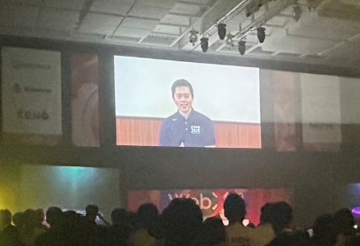
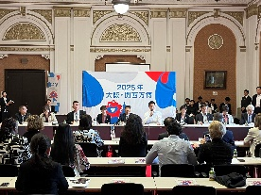
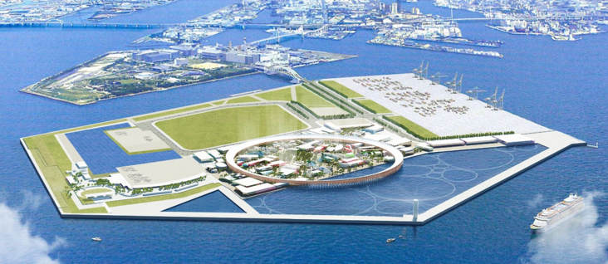
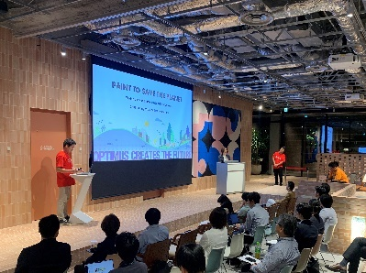
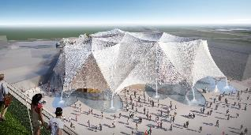
大阪・関西万博とシナジーを生む国際金融都市に関する大阪府市の取組み（検討・調整中）
大阪・関西万博を最大限に活用し、万博の会場内外でプロモーションやビジネス機会の創出を図る。
推進委員会委員等との連携
海外の経済団体やスタートアップ
支援団体と連携したイベント
大阪進出企業等による投資家ツアー との連携【5月～】
国内外の投資家等を集めたイベント「WebX Osaka」への協力【8月】
イーサリアム（ﾌﾞﾛｯｸﾁｪｰﾝﾌﾟﾗｯﾄﾌｫｰﾑ）関連の技術者等を集めたカンファ レンスイベント「EDCON ２０２５」 への協力【9月】
※上記以外にも推進委員会委員等主催イベントと連携予定
ハンブルグからの金融系代表団との
交流【６月】
英国経営者協会（IoD）主催のイギリ スからのビジネスパーソンの訪問団 との交流【７月】
「Startup Island TAIWAN」主催の台湾Fintech企業 を含むスタートアップ支援イベントへの協力
※上記以外の海外の経済団体等から調整中の案件複数あり
会場内
ビジネスマッチング
大阪ヘルスケアパビリオン
でのイベント等
出典 2025年日本国際博覧会協会
万博を機に大阪・関西でのビジネスを検討する海外投資家や金融系外国企業等と、大阪ヘルスケアパビリオンに出展する大阪・関西の中小企業及びスタートアップとのビジネスマッチング支援
金融分野への発展も見込まれる最先端の革新的なIT技術（Web3等）やサービスが体感できるイベントを実施【９月13日】
万博参加国によるFintechをテーマとしたイベントへの協力
提供：（公社）大阪パビリオン／
協力：2025年日本国際博覧会協会

Slide 20
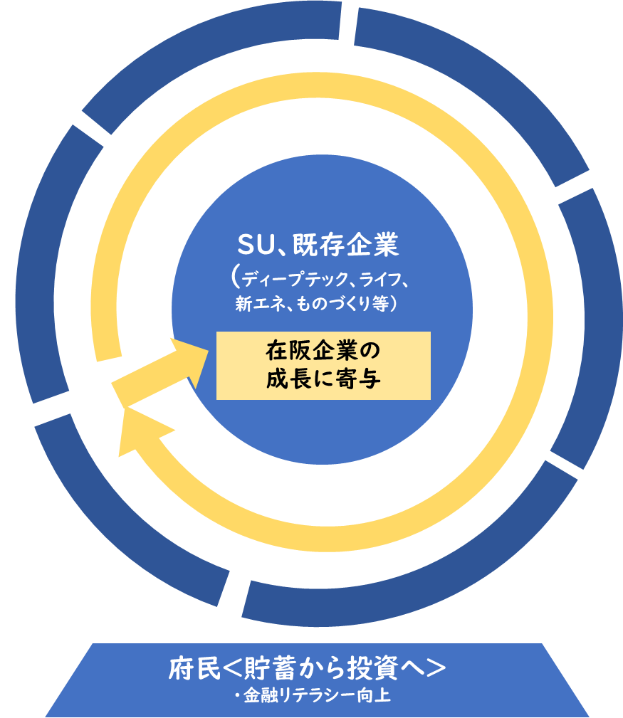
地域経済エコシステムの概念図
＜ビジネス準備＞
・ワンストップサポートセンター（会社設立支援、銀行口座開設支援など）
・拠点開設サポートオフィス（金融ライセンス取得手続き）
・ミドルバックオフィス
・士業コンソーシアム（金融ライセンス取得支援）
・人材採用（コンプラ人材、CxOなど） 等
※推進委員会委員企業や関係する企業や大学などと役割分担しながら進める
＜生活準備＞
・ワンストップサポートセンター（ビザ取得支援など）
・インターナショナルスクール 等
＜進出関心＞
・特任顧問等ネットワーク活用
・プロモーション、国際イベント
・ビジネスマッチング
・SNS発信・拡散、海外メディア等活用
・特区による規制改革
・インセンティブ
・大学、研究機関との連携
・金融関連の先進的取組み 等
＜拠点開設＞
・シェアオフィス（ex.JAMBASE、FUTRWORKSなど）
・アクセラレーター 等
在阪企業への投資
在阪企業との協業
国内外ネットワーク構築
DX化、イノベーション創出 等
＜人材育成、人材採用＞
・大学、高専 等
＜ビジネス展開＞
・金融機関、事業会社、大学、研究機関（地元のリソース）
・アセットオーナー（企業年金基金、大学等基金など）
・大阪ヘルスケアPV出展企業
・ハブ企業（企業誘致協力企業）
・取引所（OSE、堂島）、PTS（ODX）、未上場セカンダリー市場
・バックアップセンター（BCP拠点） 等
連動
これまで一定整備してきたもの
今後さらに整備が必要なもの
※下線は今後確保を図る施設・機能

Slide 21
9. アドバイザーからの主な意見（概要）
【金融系企業誘致関係】
○東京のバックアップ機能として、売り出していくのがいい。大阪単体で、大阪
の資産と運用対象によってビジネスチャンスを拡大していくのは現実的に非常
に厳しい。 （岩下アドバイザー）
○金融・資産運用特区について、本来、特区は特定地域の集積や、地域の
企業が発展しやすい形であるべき。大阪の独自性を出す項目は非常に
重要。外国企業に向け、家族全員が日本に来やすいよう強く推していったら
いいのではないか。（野村アドバイザー）
○海外では、様々な業務に対して、金融機関が、どのファンクションをどこに
置くのか、規制や税制が最も適している所を選んでいる。大阪はどのファン
クションを置くのが適しているのか明確にすべきではないか。（野村アドバイ
ザー）
【スタートアップ関係】
○スタートアップの育成や誘致は国際金融都市だけではなく海外含め、様々な
都市が実施しており、その中でどういったスタートアップに力を入れていくか。
大阪としても、どのようなスタートアップを投資先としていくかという面を明確 化し、それが実際にできているかを追いかけていくことが必要。（野村アドバイ ザー）
○法令やルールの英語化を真っ先に行う必要がある。海外の小さなスタート
アップは、コンサルタントを雇って日本のルールに対応するというのは難しい。
（野村アドバイザー）
【金融商品・市場関係】
○サステナブルファイナンス先進都市として、府市はグリーンボンドの発行だけ
でいいのか。サステナブルファイナンスのニーズの把握、今後の展開をどう
するのか考えておくべき。（野村アドバイザー）
○府市のグリーンボンド発行について、大きな意味を持つと思う。サステナブル
ファイナンス、グリーンローンが大事だという意識づけを多くの人に普及させ
る必要がある。（髙屋アドバイザー）
【金融経済教育】
○社会人向けにどうしていくのかが重要。投資促進等だけではなく、入門編の社会人向け講座も必要になってくる。学校における教育では、教育現場をよく知っている教員向けの金融教育も必要。（髙屋アドバイザー）
○学校を中核とした若年層への教育とともに、働く世代を対象とした職域での教育の重要性が説かれている。府・市の職員がモニターになり、職域における金融経済教育のモデルを開発し、実践する取組みを進めてはどうか。（松尾アドバイザー）
○戦略目標とともに、参考指標として、「府民の金融リテラシー向上率」や「府民のグリーンファイナンスへの関心度」が設定されていたが、どのように把握するのかを示したほうが、PDCAとして一貫性がある。また、「府民の金融リテラシー向上率」に資する取組みは、教育部局を巻き込まないと、なかなか進まない。（家森アドバイザー）
【金融エコシステム】
○大阪・関西地区の経済活性化に繋がるような道筋はまだ見えていない。めざ す国際金融都市の実現と経済成長は両輪であるということを考えると、社会 構造が大きく変化していることを踏まえ、産業構造のダイナミックなトランス フォーメーションの実現が不可欠となっており、それをどのように支援していく かが鍵になる。公と民間がさらに連携しながら、金融というツールを活用しな がら、更に既存産業の進化も含めて新しい産業を育成できるかが重要にな る。（引頭アドバイザー）

Slide 22
9. 金融関係者からの主な意見（概要）
【金融系企業誘致関係】
○日本に進出できない理由は、資金集めができないから。
○機関投資家が東京に集中しているため、機関投資家相手の企業は東京拠点を
作るほかないが、ヘッジファンドを売るような会社は東京拠点でなくてもよい。
○資産運用とは装置産業で、フロントを支えるバリューチェーンがあって初めて成
り立つ。ミドル・バックは重要な業務で、雇用の数も非常に大きい。
○日本では、信頼関係構築に時間を要する。税率の高さ、人材採用も課題。
○フィンテックは、マーケットの課題解決時に一番伸びる。同じ魅力を持つ都市は
海外含め多いので、他都市と比べ挑戦しがいのある課題を明確に提示すること
が重要。
○海外の大学がLinkedInを活用したアルムナイ（卒業生・同窓生）のネットワークを
構築しているように、大阪にいた人の海外ネットワークを構築する仕掛けを用意
するのはどうか。
○海外メディアとは、時間をかけて関係性を構築していくことが必要。
○ロンドンは、メディアがいる場でトップがインパクトのある情報を発信する。ビッグ
ニュースを英語で発信し、海外メディアに取り上げてもらうことが重要。
○LinkedInでの情報発信については、大阪の国際的な商業都市としての歴史を
踏まえつつ、現在の国際金融都市構想をPRするのはどうか。
【スタートアップ関係】
○日本のＳＵは創業から海外を意識しておらず、投資先として魅力がなかったが、
技術力は世界3位で、ユニコーンを出せる可能性は十分ある。まずは海外を
見ながら、日本に入った方がうまくいく。
○起業した際、大阪には助けてくれる人はたくさんいるが、時間がかかり、金額も少 額。SUの文化が根付き、エンジェル投資家がフリーキャッシュフローを多めに 持っている東京の方が意思決定を気軽にできるので、大阪での起業が少ない。
○日本のディープテックSUは安定した売上が出せるまで、非常に時間を要するた
め、そこまでの資金調達を日本のVCだけ支えられるものでは到底ない。
資金調達するには、最初から米国で会社を作る、プロ経営者を雇い入れる等、
グローバルスタンダードで進めなければいけない。
○日本のSUはシーズはあるのに、契約等がガラパゴス化し英語対応もできていな
いので、グローバルVCにとって検討の遡上にも上がらない。徹底的にグローバ
ルスタンダードにあわせる必要がある。
○海外展開するためには、内部に英語人材がいることが重要。そこに海外のファン
ドマネージャーがグローバルビジネスを手伝えば、成長の助けになる。
○海外VCは、現地情報の手に入りやすさを重視しており、投資家同士やアクセラ
レーター、特に同じ分野を扱うVC同士の情報交換が必要。
○在阪企業が海外展開するためには、高校生くらいから、金融やビジネスに関する知識
を植え付けていくこと、在阪企業の技術革新への対応・受入姿勢があることが重要。
【金融エコシステム】
○シリコンバレーでは、弁護士などにすぐに相談できるなど、SUが成長するため
の環境が整っている。同様に、士業や学校環境などのエコシステムを充実すべき。
○金融エコシステムを発展させるためには、海外の金融都市のような機関投資家
等のLP投資家を中心に構築しなければならない。
○世界には、ファミリーオフィスや富裕層ネットワークがある。こうした人々に大阪に
来てもらい、投資対象としての大阪の魅力を発信すべき。
○ヒト・モノ・カネが揃っている都市に注力し、時間をかけて、その都市のエコシステム
と経験・ノウハウを日本で循環させるメカニズムを生み出すことが必要。
【アセットオーナー関係】
○関西の大学は、キャッシュが多く危機意識が低いこと、資産運用に重きを置いて
いる方が少ないことから、ファンドへのニーズは低い。少子化による市場の縮小や
インフレ等の状況も踏まえ、私立、国公立大学などの垣根を越えて、資産運用の
分野で連携をすることが重要。
【金融商品・市場関係】
○第二種金融商品取引業では、不動産を証券化しているものがあり、不動産にも
意識を向けるべき。
○金融関係の業界団体を大阪に誘致してはどうか。

